Slide 1
凝胶过滤脱盐实验所需溶液的配制
脱盐缓冲液： 200 mL（ 4人大组配1份）
50 mmol/L Tris-HCl，pH7.9，5% 甘油
提供储液（公用）：
1 mol/L Tris-HCl，pH7.9
50% 甘油
1

Slide 2
脱盐缓冲液的配制
1. 加入140 mL的超纯水于烧杯中；
2. 计算并吸取一定体积的Tris-HCl储液（1.0 mol/L，pH7.9）于烧杯中；
3. 加入50%的甘油至甘油终浓度为5%；
4. 用超纯水定容到200 mL。
脱盐缓冲液 200 mL（ 4人大组配1份）

Slide 3
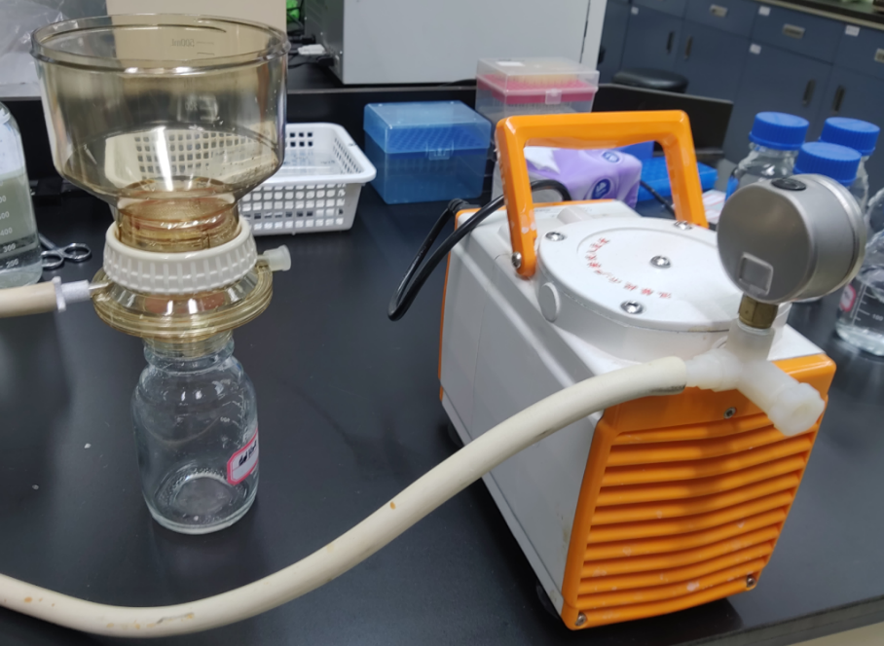
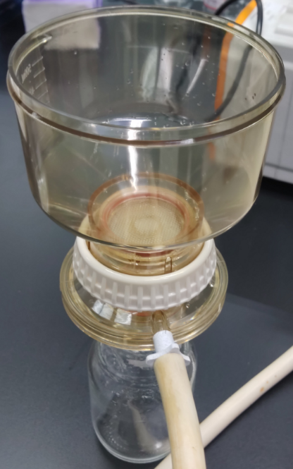
层析用溶液的抽滤
AKTA层析实验所需的溶液在每次使用前必须进行抽滤去除杂质。
使用真空过滤装置及0.45 μm的滤膜过滤除杂。

